Slide 1
Электрический пробой
Этап № 2
Уваров Илья
Таубер Кирилл
Поздняков Данила
Унтевская Валерия
Чусовитина Полина
Титаренко Анастасия
Группа: НПИбд-02-19

Slide 2
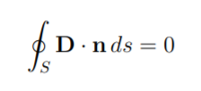
Вычисление электрического потенциала
Простейший случай по теореме Гаусса
2/11

Slide 3
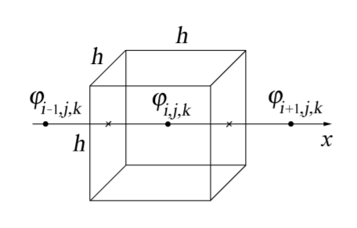
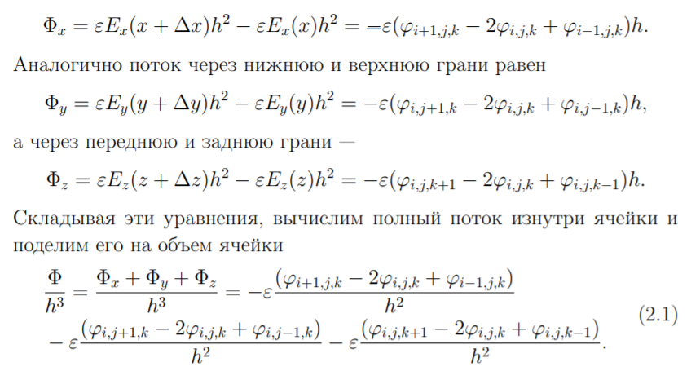
Вычисление электрического потенциала
Теорема Гаусса для кубической ячейки
3/11

Slide 4


Вычисление электрического потенциала
Уравнение Лапласа Символическая форма
4/11

Slide 5


Вычисление электрического потенциала
Плоский случай
5/11

Slide 6
Вывод
На данном этапе мы рассмотрели, алгоритмы решения задач по электрическому пробою
11/11

